Slide 1
2021.11.12(加班)~2021.11.15
工作日報
記錄人：葉柏漢
記錄日期：2021.11.15
工作時間：
18:00~19:00
08:30~17:30

Slide 2

本日工作事項
Day work
關於建置網址(加班)
著手建置excel系統
構想系統

Slide 3
關於建置網址
Project planning
由於excel系統與專家系統所使用的框架不一樣 無法將excel系統暫時安置在專家系統 故我會使用heroku將之後的excel網站暫時安置在上面
Excel網站框架
Django(後端)+vue(前端)
專家系統網站框架
Laravel(後端)+vue(前端)
Heroku是一款免費的網站建置平台 我們可以把網站暫時建置在上面 缺點是他的速度較慢 並且有流量限制 等系統成形之後 在使用戰國策

Slide 4
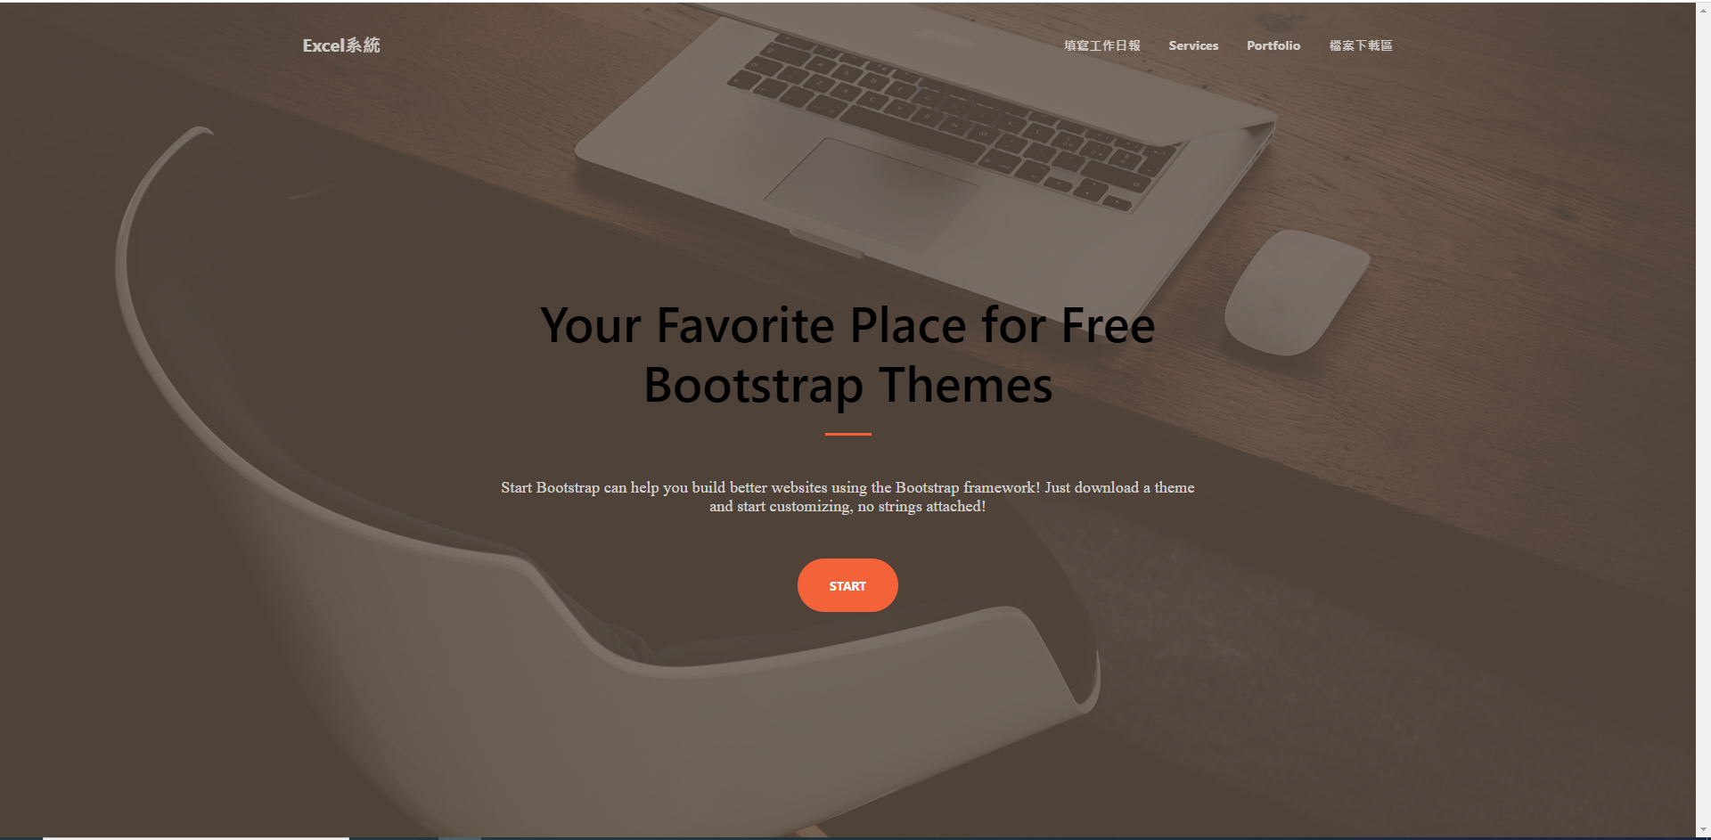
著手建置excel網頁
整個版型會長這樣
背景圖片 文字等會進一步討論與修改
建置excel系統
Project planning
網頁運行的方式
整個頁面不會變
點選功能時只變動紅色框的部分

Slide 5
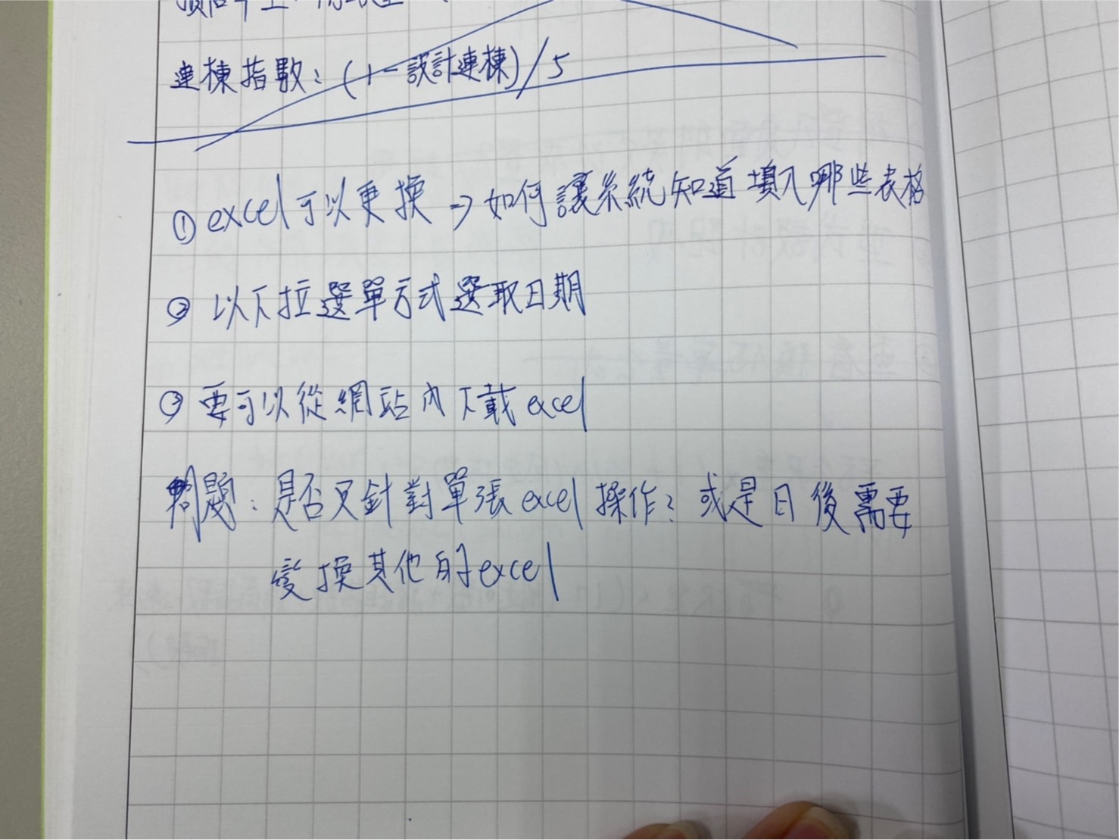
構想系統
Project planning

Slide 6
謝謝觀看

